Slide 1
EJECUCIÓN ACUMULADA DE GASTOS PRESUPUESTARIOS AL MES DE NOVIEMBRE DE 2018 PARTIDA 28: SERVICIO ELECTORAL
UNIDAD TÉCNICA DE APOYO PRESUPUESTARIO
SENADO DE LA REPÚBLICA DE CHILE
Valparaíso, enero 2018

Slide 2
EJECUCIÓN ACUMULADA DE GASTOS A NOVIEMBRE DE 2018 PARTIDA 28 SERVICIO ELECTORAL
Principales hallazgos
En el mes de NOVIEMBRE, el Servicio Electoral registró una ejecución que ascendió a $1.681 millones, equivalente a un gasto de 7,1% respecto de la ley inicial, dicha ejecución es menor en 2,8 puntos porcentuales respecto a igual mes del año 2017. Con ello, la ejecución acumulada al undécimo mes de 2018 ascendió a $30.144 millones, equivalente a un 91,2% del presupuesto vigente y un 126,4% del presupuesto inicial que presentó un incremento consolidado de $8.188 millones, afectando principalmente al subtítulo 34 “servicio de la deuda”, para hacer frente a los gastos devengados al 31 de diciembre de 2017 (deuda flotante).
En cuanto a los programas, el 51% del presupuesto vigente para el ejercicio 2018, se concentra en Elecciones Parlamentarias y Presidencial, que al mes de NOVIEMBRE alcanzó un nivel de ejecución de 97,1%.
A nivel global, el subtítulo que registra la menor erogación es adquisición de activos no financieros con un gasto de 33,1%, mientras que el mayor nivel de ejecución se registra en los subtítulos Prestaciones de Seguridad Social, Integros al Fisco y Servicio de la deuda, todos con un 100%, que a su vez representan el 26,2% del presupuesto vigente de la Partida.

Slide 3
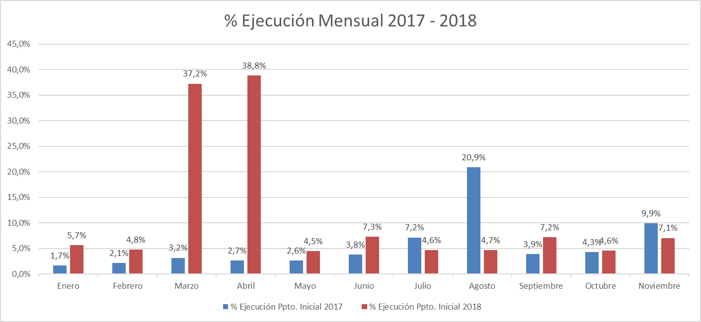
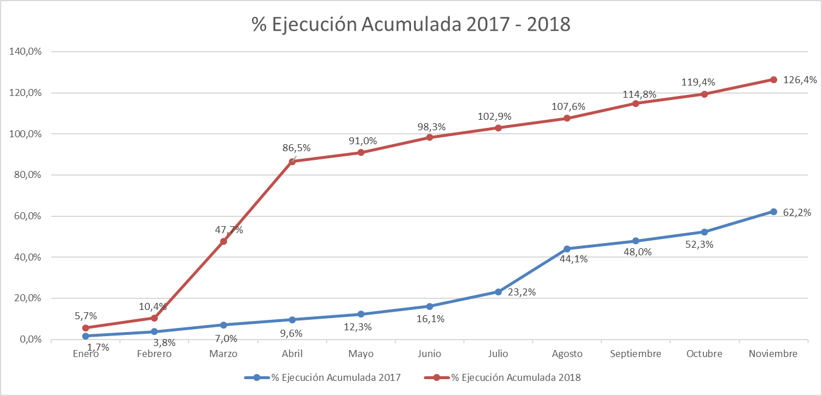
COMPORTAMIENTO DE LA EJECUCIÓN ACUMULADA DE GASTOS A NOVIEMBRE DE 2018 PARTIDA 28 SERVICIO ELECTORAL

Slide 4
EJECUCIÓN ACUMULADA DE GASTOS A NOVIEMBRE DE 2018 PARTIDA 28 SERVICIO ELECTORAL
en miles de pesos 2018
Subtítulo |  | Presupuesto 2018 |  |  | Ejecución
 |  | Ley 2018 | Vigente | Variación | Ejecución Acumulada | % de Ejecución Ley 2018 | % de Ejecución Ppto. Vigente
 | GASTOS | 23.840.798 | 33.048.796 | 9.207.998 | 30.143.919 | 126,4% | 91,2%
21 | GASTOS EN PERSONAL | 10.904.860 | 11.420.753 | 515.893 | 10.403.789 | 95,4% | 91,1%
22 | BIENES Y SERVICIOS DE CONSUMO | 12.677.255 | 12.663.396 | -13.859 | 10.941.633 | 86,3% | 86,4%
23 | PRESTACIONES DE SEGURIDAD SOCIAL | 0 | 157.201 | 157.201 | 157.200 | - | 100,0%
24 | TRANSFERENCIAS CORRIENTES | 0 | 67.211 | 67.211 | 62.164 | - | 92,5%
25 | INTEGROS AL FISCO | 11 | 15 | 4 | 15 | 136,4% | 100,0%
29 | ADQUISICIÓN DE ACTIVOS NO FINANCIEROS | 258.672 | 238.948 | -19.724 | 79.154 | 30,6% | 33,1%
34 | SERVICIO DE LA DEUDA | 0 | 8.501.272 | 8.501.272 | 8.499.964 | - | 100,0%

Slide 5
EJECUCIÓN ACUMULADA DE GASTOS A NOVIEMBRE DE 2018 PARTIDA 28 RESUMEN POR CAPÍTULOS
en miles de pesos 2018
 |  |  | Presupuesto 2018 |  |  | Ejecución
Cap. | Prog. | Programa Presupuestario | Ley 2018 | Vigente | Variación | Ejecución Acumulada | % de Ejecución Ley 2018 | % de Ejecución Ppto. Vigente
01 |  | Servicio Electoral | 23.840.798 | 33.048.796 | 9.207.998 | 30.143.919 | 126,4% | 91,2%
 | 01 | Servicio Electoral | 14.619.671 | 16.120.565 | 1.500.894 | 13.707.101 | 93,8% | 85,0%
 | 03 | Elecciones Parlamentarias y Presidencial | 9.221.127 | 16.928.231 | 7.707.104 | 16.436.818 | 178,3% | 97,1%

Slide 6
EJECUCIÓN ACUMULADA DE GASTOS A NOVIEMBRE DE 2018 PARTIDA 28. CAPÍTULO 01. PROGRAMA 01: SERVICIO ELECTORAL
en miles de pesos 2018
 |  |  |  | Presupuesto 2018 |  |  | Ejecución
Subt. | Ítem | Asig. | Clasificación Económica | Ley 2018 | Vigente | Variación | Ejecución Acumulada | % de Ejecución Ley 2018 | % de Ejecución Ppto. Vigente
 |  |  | GASTOS | 14.619.671 | 16.120.565 | 1.500.894 | 13.707.101 | 93,8% | 85,0%
21 |  |  | GASTOS EN PERSONAL | 9.860.674 | 10.201.888 | 341.214 | 9.250.876 | 93,8% | 90,7%
22 |  |  | BIENES Y SERVICIOS DE CONSUMO | 4.500.314 | 4.341.451 | -158.863 | 3.038.987 | 67,5% | 70,0%
23 |  |  | PRESTACIONES DE SEGURIDAD SOCIAL | 0 | 157.201 | 157.201 | 157.200 | - | 100,0%
 | 03 |  | Prestaciones Sociales del Empleador | 0 | 157.201 | 157.201 | 157.200 | - | 100,0%
25 |  |  | INTEGROS AL FISCO | 11 | 15 | 4 | 15 | 136,4% | 100,0%
 | 01 |  | Impuestos | 11 | 15 | 4 | 15 | 136,4% | 100,0%
29 |  |  | ADQUISICIÓN DE ACTIVOS NO FINANCIEROS | 258.672 | 238.948 | -19.724 | 79.154 | 30,6% | 33,1%
 | 04 |  | Mobiliario y Otros | 53.870 | 54.991 | 1.121 | 27.644 | 51,3% | 50,3%
 | 05 |  | Máquinas y Equipos | 82.080 | 74.212 | -7.868 | 17.799 | 21,7% | 24,0%
 | 06 |  | Equipos Informáticos | 66.690 | 59.425 | -7.265 | 23.101 | 34,6% | 38,9%
 | 07 |  | Programas Informáticos | 56.032 | 50.320 | -5.712 | 10.610 | 18,9% | 21,1%
34 |  |  | SERVICIO DE LA DEUDA | 0 | 1.181.062 | 1.181.062 | 1.180.869 | - | 100,0%
 | 07 |  | Deuda Flotante | 0 | 1.181.062 | 1.181.062 | 1.180.869 | - | 100,0%

Slide 7
EJECUCIÓN ACUMULADA DE GASTOS A NOVIEMBRE DE 2018 PARTIDA 28. CAPÍTULO 01. PROGRAMA 03: ELECCIONES PARLAMENTARIAS Y PRESIDENCIAL
en miles de pesos 2018
 |  |  |  | Presupuesto 2018 |  |  | Ejecución
Subt. | Ítem | Asig. | Clasificación Económica | Ley 2018 | Vigente | Variación | Ejecución Acumulada | % de Ejecución Ley 2018 | % de Ejecución Ppto. Vigente
 |  |  | GASTOS | 9.221.127 | 16.928.231 | 7.707.104 | 16.436.818 | 178,3% | 97,1%
21 |  |  | GASTOS EN PERSONAL | 1.044.186 | 1.218.865 | 174.679 | 1.152.913 | 110,4% | 94,6%
22 |  |  | BIENES Y SERVICIOS DE CONSUMO | 8.176.941 | 8.321.945 | 145.004 | 7.902.646 | 96,6% | 95,0%
24 |  |  | TRANSFERENCIAS CORRIENTES | 0 | 67.211 | 67.211 | 62.164 | - | 92,5%
34 |  |  | SERVICIO DE LA DEUDA | 0 | 7.320.210 | 7.320.210 | 7.319.095 | - | 100,0%
 | 07 |  | Deuda Flotante | 0 | 7.320.210 | 7.320.210 | 7.319.095 | - | 100,0%

